Slide 1
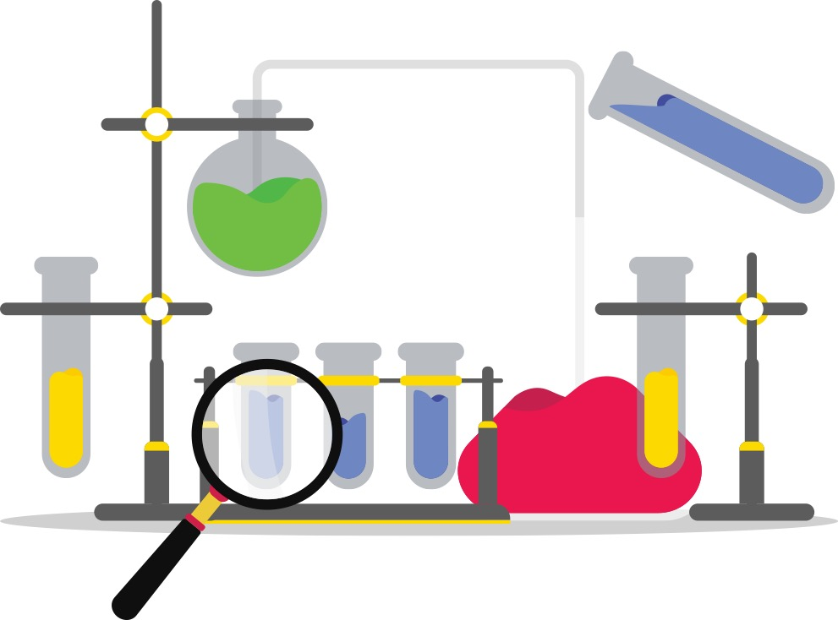
11-сынып
Химия
Полимерлену реакциясы және поликонденсация
Мұғалім:
Әбеу Нұргелді

Slide 2
Сабақтың мақсаты
Полимерлену реакциясы теңдеулерін құрастыру;
Поликонденсация реакциясы теңдеулерін құру;
Поликонденсация реакциясы негізінде алынатын полимерлер гидролизденіп, биологиялық ыдырай алатынын түсіну.

Slide 3
Жоғары молекулалық қосылыстар немесе полимерлер
Жоғары молекулалы қосылыстарды алудың негізгі екі әдісі бар. Олар: полимерлену және поликонденсация реакциялары.
Кіші молекулалы мономерлердің жоғары молекулалы полимерлерге бірігуінің үш түрлі әдісі бар:
Қанықпаған көмірсутектердің еселі байланысының үзілуі немесе тұйық тізбектердің ашылуы есебінен;
Эфирлік байланыстардың түзілуі себебінен;
Функционалдық топтар арқылы амидтік байланыстың түзілуі есебінен.

Slide 4
Полимерлену реакциясы
Полимерлену реакциясы - құрамында еселі (қос немесе үш) байланыс бар қанықпаған көмірсутектердің болуына немесе тұйық тізбектердің ашылуы есебінен жүреді.
Полимерлену реакциясында тек қана полимер алынады!
(суда, басқа да қосымша өнімдер түзілмейді!)
Полиэтилен
Полипропилен

Slide 5
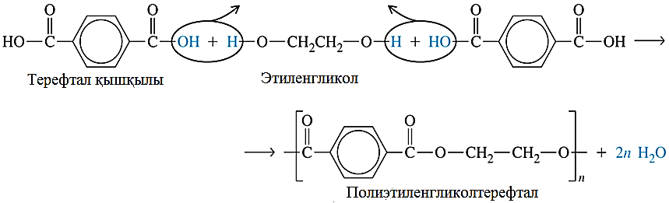
Поликонденсация реакциясы
Поликонденсация (поли... және лат. condensatіo — қоюландыру) — мономерлерден төмен молекулалы заттардың (су, спирт, галогенсутек, сутек, т.б.) бөлінумен қатар жүретін полимерлер алу процесі.
Поликонденсация - екі функционалды тобы бар мономерлерден тұрады. Мономерде бірдей функционалды топ болуы мүмкін. (Мысалы, екі атомды спирт немесе екі карбон қышқылы):

Slide 6

Поликонденсация реакциясы
Әр түрлі функциональдық топтардан тұрады (мысалы, аминқышқылдары):
Полимерлену реакциясының поликонденсация реакциясынан ерекшелігі, полимерден басқа қосымша өнім түзіледі. Ол көбінесе су немесе тұз қышқылы болып табылады.

Slide 7

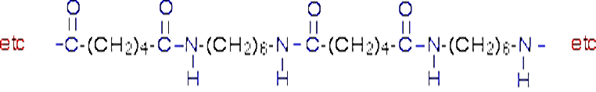
Поликонденсация реакциясы
Полиамидтер құрылымы амид тобынан тұрады:
Мысалы: Нейлон 6,6

Slide 8
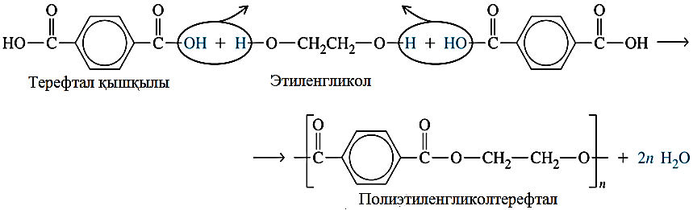
Поликонденсация реакциясы
Полиэфирлер күрделі эфир тобынан тұрады

Slide 9
Полимерлердің реакцияға қабілеттілігі:
Жанудан басқа полимерлену реакциясы арқылы алынған барлық полимерлер қанықпаған көмірсутектерді қанықтыру процесі барысында химиялық инертті. (көміртек тізбегінің көбеюі).
Сондықтан да осындай түрлі биологиялық полимерлер ыдырамайды және оны қайта өңдеу өте қиын.
Полимерлердің реакцияға қабілеттілігі:
Полиэфирлер - жеткілікті мөлшерде сілтілермен әсер еткенде оңай ыдырайды.
Полиэфирлер - қышқылмен әсер еткенде өте баяу ыдырайды.
Тәжірибе жүзінде суда ыдырамайды.

Slide 10

Сабақ аяқталды!
Келесі жүздескенше!

